Slide 1
Explorando a ética e os valores humanos
Da moral a bioética

Slide 2
O sã12 Valores humanos: sua importância e dicas para fortalecê-los
1. Empatia A empatia é um valor humano importante porque representa o exercício de se colocar no lugar do outro e, assim, pensar melhor em como agir em relação a ele. Para ser mais empático, é preciso exercitar a perspectiva, olhando para cada situação como se fosse você no centro dela. ...
2. Amor ...
3. Justiça ...
4. Honestidade ...
5. Respeito ...
6. Honra ...
7. Liberdade ...
8. Responsabilidade ... o valores humanos

Slide 3
Conceito de moral
O que é Moral
A moral é um conjunto de regras, costumes e formas de pensar de um grupo social, que define o que devemos ou não devemos fazer em sociedade.
O termo moral tem origem no latim Morales, cujo significado é “relativo aos costumes”. São as regras definidas pela moral que regulam o modo de agir das pessoas

Slide 4
Conceito de ética
A ética relaciona-se com o estudo da moral e da ação humana. O conceito provém do termo grego étnicos, que significa “carácter”. Uma sentença ética é uma declaração moral que elabora afirmações e define o que é bom, mau, obrigatório, permitido, etc. relativamente a uma ação ou a uma decisão.

Slide 5
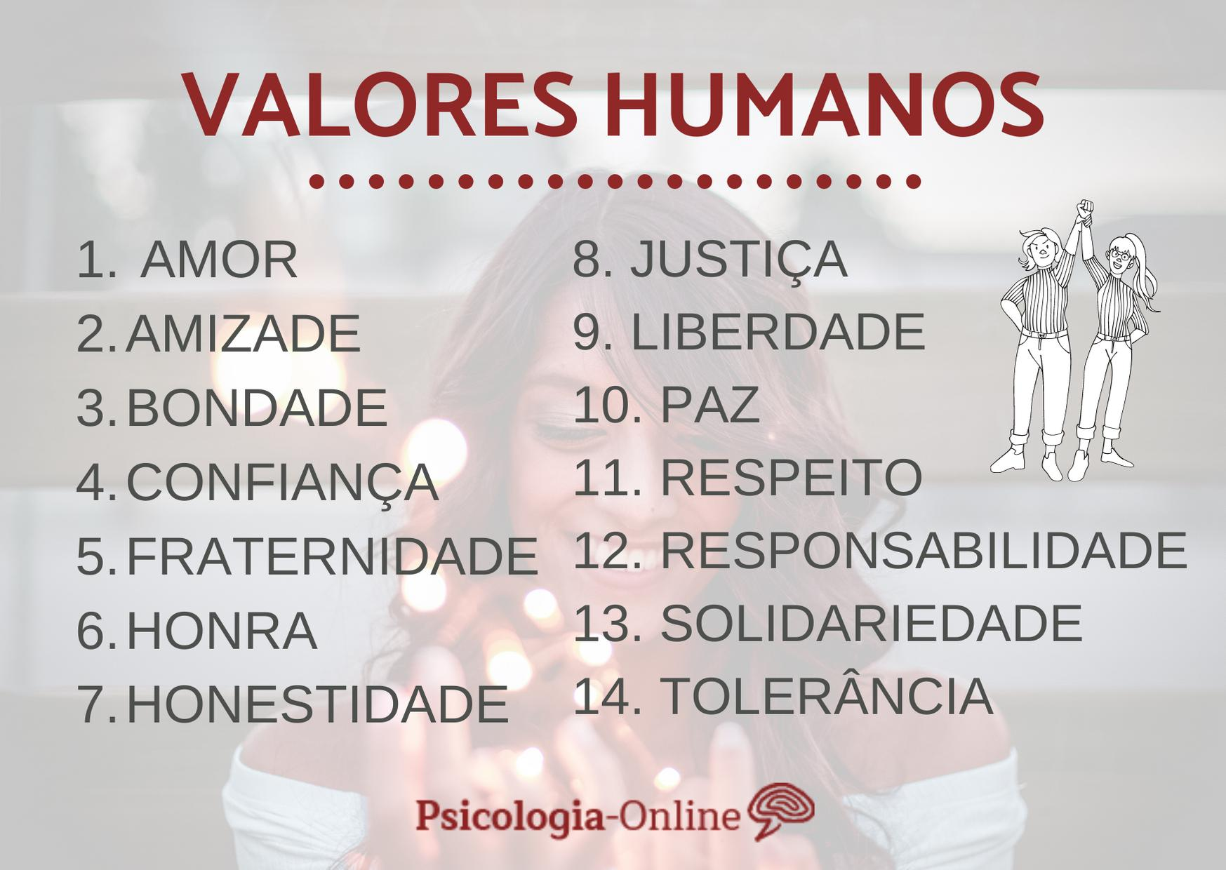
O que são valores humanos ?
Os valores humanos são princípios éticos e morais que orientam a vida de uma pessoa e sua maneira de agir e se relacionar em sociedade. Eles são normas de conduta que podem determinar decisões importantes e garantir que a convivência entre as pessoas seja pacífica, honesta e justa. Os valores humanos são construídos socialmente e vão orientar as decisões e garantir alguns princípios que regem as ações e, consequentemente, a vida humana.

Slide 6

A importância da ética na sociedade
A ética é importante para a sociedade porque nos ensina a refletir sobre nossas ações, se seguimos as regras e normas necessárias para o bom convívio em sociedade, se respeitamos o outro, se somos honestos, íntegros e justos, se fazemos aquilo que é correto mesmo quando ninguém está olhando .

Slide 7
Surgimento da ética
O conceito de ética surgiu na Grécia Antiga durante o século V a.C., em um contexto de intensa reflexão a respeito das regras de convívio social . Os pensadores e filósofos gregos buscavam entender o funcionamento do regime de comportamento humano e foram criando "regras" que deveriam ser seguidas para uma vida em sociedade . A palavra ética vem do grego ethikos, relativo a costumes, e do protoindo-europeu swedh, "o que é próprio de si mesmo", ou seja, fala de uma conduta apropriada ao ser humano . A ética nasceu na Grécia, praticamente junto com a filosofia, embora seus preceitos fossem praticados entre outros povos desde os primórdios da humanidade, mesclados ao contexto mítico e religioso . A reflexão ética do mundo ocidental se iniciou na Grécia antiga, no século 5 a.C., quando as interpretações mitológicas do mundo e da realidade foram sendo desacreditadas e substituídas por teorias que privilegiavam as explicações naturais . A ética foi influenciada pelo pensamento religioso durante séculos, sobretudo nas sociedades rurais .

Slide 8
Breve histórico
O conceito de ética surgiu na Grécia Antiga durante o século V a.C., em um contexto de intensa reflexão a respeito das regras de convívio social . Os pensadores e filósofos gregos buscavam entender o funcionamento do regime de comportamento humano e foram criando "regras" que deveriam ser seguidas para uma vida em sociedade .A palavra ética vem do grego ethikos, relativo a costumes, e do protoindo-europeu swedh, "o que é próprio de si mesmo", ou seja, fala de uma conduta apropriada ao ser humano . A ética nasceu na Grécia, praticamente junto com a filosofia, embora seus preceitos fossem praticados entre outros povos desde os primórdios da humanidade, mesclados ao contexto mítico e religioso . A reflexão ética do mundo ocidental se iniciou na Grécia antiga, no século 5 a.C., quando as interpretações mitológicas do mundo e da realidade foram sendo desacreditadas e substituídas por teorias que privilegiavam as explicações naturais .A ética foi influenciada pelo pensamento religioso durante séculos, sobretudo nas sociedades rurais

Slide 9
Filósofo e teoria da ética
ética é uma área da filosofia que discute o comportamento moral. Diversas interpretações a respeito do agir moral podem ser encontradas, como as de Aristóteles, Nicolau Maquiavel e Friedrich Hegel. Aristóteles (384 a.C. - 322 a.C.) é considerado o fundador da ética como uma disciplina da filosofia. Ele escreveu um livro chamado “Ética a Nicômaco” para seu filho e nele afirma que a ética está relacionada com a busca da construção pessoal de um ser virtuoso. Nicolau Maquiavel (1469-1527) é responsável pela dissociação da ética dos indivíduos da ética do Estado. Já Friedrich Hegel (1770-1831) formulou uma ética levando em conta a história e a relação do indivíduo com a sociedade.

Slide 10
Desenvolvimento ao longo do tempo
O conceito de desenvolvimento é amplo e refere-se a uma transformação complexa, contínua, dinâmica e progressiva . O desenvolvimento é um processo aberto, probabilístico e epigenético, em que as trajetórias de vida são traçadas pelo indivíduo em interação com o seu ambiente . As mudanças no desenvolvimento resultam de acomodações cognitivas e comportamentais que ocorrem de forma simultânea com as mudanças registradas em outros sistemas orgânicos ou ambientais, em determinados momentos do tempo .

Slide 11
Definição da ética social
A ética social é um termo cunhado no final do século 20 para distinguir a ética em grande escala da ética individual, ou microética, e é um tipo de ética aplicada . Ela lida com questões de grande escala, muitas vezes em relação a princípios éticos ou regras normativas para orientar a ação . A ética social inclui todas as normas de comportamento que o ser humano tem que ser capaz de viver com os outros . Essas normas também governam o comportamento do ser humano em relação ao meio ambiente e às instituições .

Slide 12
responsabilidade social
A responsabilidade social é a ética que orienta as empresas a contribuir voluntariamente para a sociedade e para o meio ambiente . Esse conceito surgiu com a globalização e as grandes mudanças sociais, econômicas e ambientais . A responsabilidade social visa proporcionar uma melhor qualidade de vida para o meio em que a empresa atua, buscando a sustentabilidade, o êxito empresarial e uma sociedade mais desenvolvida e justa .

Slide 13
Exemplo de questões éticas e social
A ética é um ramo da filosofia que estuda o comportamento humano diante do certo e do errado em uma comunidade. Ela abrange também a moralidade, o dever, o bem comum e o campo jurídico. Portanto, um problema ético é tudo o que não é certo, correto, nem atende aos padrões e afeta diretamente a sociedade e os indivíduos. Alguns exemplos de problemas éticos surgem a partir de um fato ou evento que uma situação pode ser possível tanto na mente como surge hipotético, e está em conflito campo moral. Os 10 principais exemplos de problemas éticos são:
Abuso de poder: É uma prática social em que o comportamento se baseia na manutenção de poder, desigualdade e relacionamentos totalmente hierárquicos.

Slide 14
O que é ética global ?
Como são os padrões éticos globais? A ética global está embasada – de acordo com o ponto de vista aqui defendido – numa teoria do reconhecimento simétrico e recíproco que objetiva a dignidade individual e a justiça geral como princípios regulativos, bem como a ausência de uma teoria positiva do bem e a aceitação do pluralismo como princípios

